Slide 1
プレゼンテーション技術１
高津高校 ｌ 課題研究基礎
Notes:
□授業開始前から表示

Slide 2
本日の課題
①プレゼンテーションとは何か？
②プレゼンテーションは何のために行うの
か？
③伝わりやすいプレゼンテーションを行う
にはどうすれば良いか？

Slide 3
本日の内容
プレゼンテーションとは
プレゼンテーション実習
プレゼンテーション視聴

Slide 4
プレゼンテーションとは
口頭（オーラル）説明を基本に、資料やデータなどを示し
ながら、聴衆の理解を求めること 増田他「科学の技法」
例）自己紹介、研究発表、面接、企画説明など
Notes:
プレゼンテーションとはどのようなものなのでしょうか。
「科学の技法」という本の中で、筆者の東京大学教授増田健さんは、「口頭（オーラル）説明を基本に、資料やデータなどを示しながら、聴衆の理解を求めること」と定義しています。
研究は世に公表し、社会発展に役立てることが最終目標です。研究がどんなに価値が高く、成功したとしても、上手く人に伝えることができないと、研究が成功したとは言えません。
プレゼンテーションは、例えば自己紹介や面接など今までも、そして今後も使う機会が多いと思います。
画像は、毎年2月に行われるGLHS合同発表会の様子です。レベルの高い学校を代表する班が発表を行います。右は2年生が行う体験型進路学習の大学研究室訪問後の発表です。
皆さんも来年実際に行います。

Slide 5
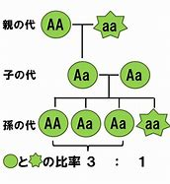
正しい研究をすれば、皆に通じるのか？
・森羅万象を数学で表すことを説明しようとした人物
・えんどう豆の「苗の背の高い品種」と「苗の背の低い品種」を使い、掛け合わせると、孫の代で３：１の割合になることを発見した
・何年もかけ、1万2980個の標本で実験した
・大発見を発表したが、世間は受け入れなかった
メンデルには、伝える力が圧倒的に不足していた
グレゴール・メンデル
1822～1884
Notes:
プレゼンテーションの重要性を知ってもらうのに有名な逸話を一つ。この写真の人は誰でしょう？遺伝学の父メンデルです。
実は、メンデルは数学者でした。数学者は、いろいろな現象を数式や公式で表そうとします。メンデルは何年もかけ、1万2980もの標本をもとに研究を発表しました。
どのように発表したかというと、論文に数式だけを載せたのです。数学者にとっては、エンドウ豆の優性遺伝は興味がありません。生物学者は数式に興味がありません。
こうしてメンデルの大発見は、発表後、価値の高い研究であったにもかかわらず、誰にも評価されることなく、しばらくの間埋もれていました。

Slide 6
研究者の仕事の半分はプレゼン。どう伝えるかが重要。
Notes:
Ips細胞の研究で有名な山中伸弥教授は、自身の著書の中で「研究者の仕事の半分はプレゼン。どう伝えるかが重要。」と言っています。

Slide 7
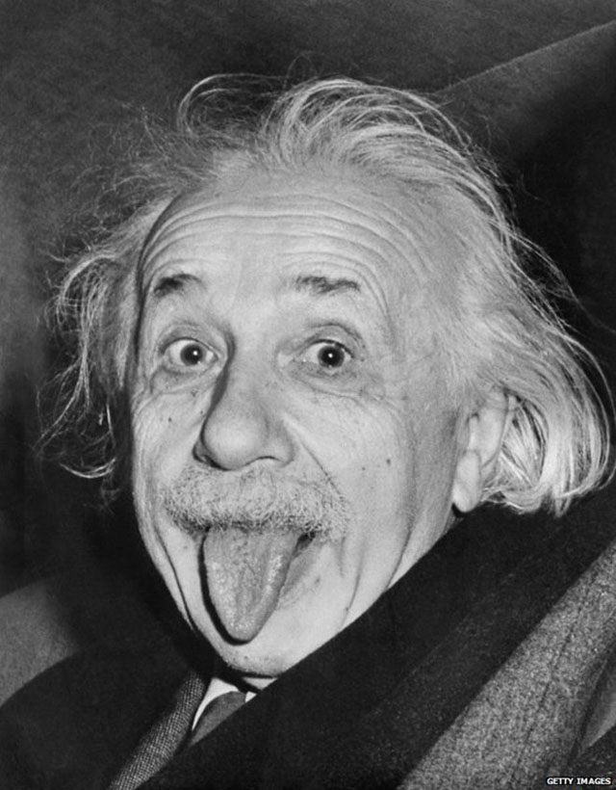
６歳の子どもに説明できなければ、理解したとはいえない。
Notes:
相対性理論で有名なアインシュタインは、プレゼンテーションについて「6歳の子供に説明できなければ、理解したとは言えない」と言っています。
人に伝えるということは、自分が理解していないとできません。プレゼンテーションは聴き手に対して行うだけでなく、自分自身が知識を整理し、体系化するのにも役立ちます。

Slide 8
課題研究とプレゼンテーション
課題研究
Plan
Publish
＝Presentation 口頭発表
Perform
研究計画の説明
ピュアレビュー
調査・実験協力者への説明
Notes:
課題研究を進める中で、プレゼンテーションの機会はいくつもあります。
計画段階では、研究計画を他人へ説明したり、他の人の研究計画を批評したりするピュアレビューがあります。
調査・実験段階では、被験者を集めたり、研究内容を説明する時が該当します。
発表段階はすべて、パブリッシュとしてプレゼンテーションの機会となります。また、論文執筆もプレゼンテーションの一つの形です。
高津高校では、体験型進路学習や課題研究の中間発表会、生徒研究発表などでオーラル発表、3年生では論文を提出します。

Slide 9
Presentation=Present
Notes:
プレゼンテーションする場合、基本の考え方は、聴く人にプレゼントを贈る、ということです。
もし、あなたがプレゼントをもらえるとしたら、どんなプレゼントがいいですか？当然、もらって嬉しいものがいいですよね？
プレゼンテーションは聴く人のことを考え、相手の聴きたいこと、聴いて得すること、聴いて実践してみたくなること、を伝えることが大切です。

Slide 10
プレゼンテーションの目的
聴衆に自分の意見を理解してもらう
準備段階で、自分の考えを論理的に構成し、明確にわかりやすくまとめる
プレゼンテーション後に、聴衆から意見をもらい、新たな発想を得る
Notes:
以上のようなことから、プレゼンテーションとは、聴衆に自分の意見を理解してもらう。準備段階で、自分の考えを論理的に構成し、明確にわかりやすくまとめる。
プレゼンテーション後に、聴衆から意見をもらう。
という目的に沿うように実施します。

Slide 11
プレゼンテーション実習１
（ルール）
・１人はプレゼンター、１人は聴衆役。
・聴衆役は下を向き、前の画像を見ない。
・プレゼンターは１分間説明を考え、画像
そのものの名称を使わずに30秒で説明する。
Notes:
今からプレゼンテーション実習を行います。ペアトークの二人もしくは三人で実施します。
まず、ルールを読んでください。

Slide 12
例題
Notes:
この写真を知らない人へ説明するとしたら、どのようにしますか、30秒ほど考えて、ペアで共有します。
（30秒待って）では、お互いに説明してみてください。
（説明例）アメリカのニューヨーク、リバティ島にある像。アメリカの独立100周年を記念して、フランス人の募金によって贈呈された。
銅製だが、酸化して緑色になっている。像の頭の部分までの高さは約34メートル。
右手には炎を純金張りで象られたたいまつを、左手には独立記念日が刻印された銘板を持っている。

Slide 13
第１問
Notes:
誰もが知っている人の写真を貼る。

Slide 14
説明タイム
制限時間 ３０秒

Slide 15
第２問
Notes:
有名な建物の写真を貼る。

Slide 16
説明タイム
制限時間 ３０秒

Slide 17
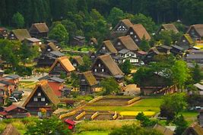
第３問

Slide 18
説明タイム
制限時間 ３０秒

Slide 19
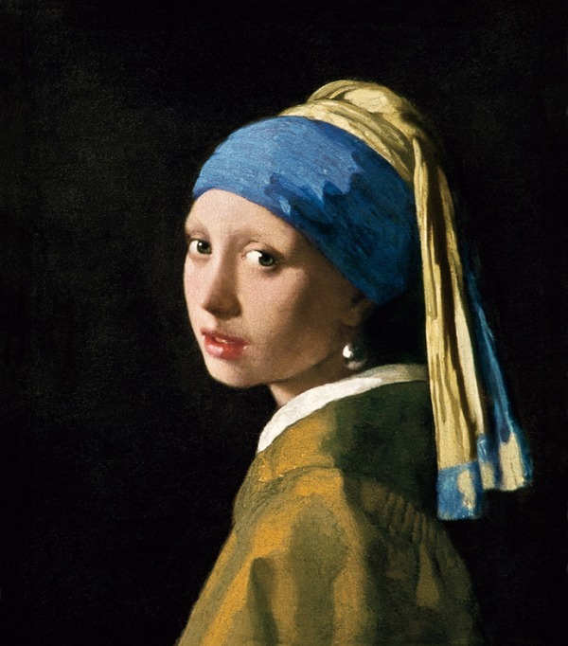
第４問

Slide 20
説明タイム
制限時間 ３０秒

Slide 21
解答
第１問 織田信長
第２問 通天閣
第３問 白川郷の合掌造り（岐阜県）
第４問 真珠の耳飾りの少女（フェルメール作）
１・２ 多くの人が知っている ⇒説明しやすい
３・４ 知っている人が限定 ⇒説明しにくい

Slide 22
プレゼンテーションの効果
意味記憶
エピソード記憶
真珠の耳飾りの少女
ヨハネス・フェルメール作
17世紀オランダ絵画黄金期を代表する画家
明瞭な色調、光と影の描写や写実性の高さが評価
印象だけが残る
中身も含めて記憶に残りやすい
Notes:
プレゼンテーションは、あいまいな記憶に理由や根拠をつけることで聴衆に覚えやすくする効果があります。
先ほどの左の画像だけでは印象以外は覚えにくいですが、プレゼンテーションで様々な情報を追加することで、覚えやすくなります。
左のように、事象そのものを覚えることを意味記憶、理由や根拠を一緒に覚えることをエピソード記憶といいます。
エピソード記憶は相手の記憶に残りやすいだけでなく、自分の記憶にも定着しやすい特徴があります。

Slide 23
プレゼンテーションテクニック
伝わりやすいプレゼンテーションには技術がある。

Slide 24
プレゼンテーション実習２
次のプレゼンテーションの映像を観て、プレゼンテーションテクニックだと思うものをメモしなさい。
映像元
ICC FUKUOKA2017 カタパルトグランプリ
e-Education 代表 三輪 開人氏のプレゼン

Slide 25
プレゼンテーション実習２
ペアで、プレゼンテーションテクニックだと思うものを共有しなさい。

Slide 26
本日の課題
①プレゼンテーションとは何か？
②プレゼンテーションは何のために行うの
か？
③伝わりやすいプレゼンテーションを行う
にはどうすれば良いか？

Slide 27
Fin

